Slide 1



Özellik indirgeme nedir nasıl yapılır?
Veri Madenciliğine Giriş
http://youtube.com/@bmderslerim
Hazırlayan ve Sunan: Yunus emre Salcan
Tarih : 06/01/2023
Sürüm : v1

Slide 2

İçindekiler
Özellik indirgeme nedir?
Özellik Seçimi (Feature Selection)
Veri indirgeme nedir?
Veri indirgeme Yöntemleri
Veri indirgeme örnekleri
Veri indirgeme Uygulaması
Sonuç
Kaynaklar
http://youtube.com/@bmderslerim

Slide 3
Özellik indirgeme nedir
Gereksiz Özellikler
Birbirine çok benzeyen iki verinin elenmesi
Örneğin araba satış fiyatı ile araba vergi tutarı
Alakasız Veriler
Veri madenciliği için kullanılmayacak olan özellikler
Örneğin öğrencilerin numarası

Slide 4
Özellik indirgeme
Amaç
Fazla özelliklerinden kurtulmak
Gereksiz zaman kaybının önüne geçmek
Verilerin daha iyi görselleştirilmesini sağlamak
Gereksiz özellik ve gürültülerin elenmesini sağlamak
Teknikler
Birincil Etken Analizi (PCA= Principle Component Analysis)
LDA, sınıf bilgileri belirli olan verinin indirgenmesinde
AE eğiticisi bir yapay öğrenme tekniğidir. Temel olarak iki kısımdan oluşmaktadır: kodlayıcı ve çözücü.

Slide 5
Özellik Seçimi (Feature Selection)
Özellik seçimi, problemi çözmek için gereksiz ve problemin çözümüne etkisi olmayan özellikleri tespit ederek bunları kullanmamaktır.
Gereksiz özellikler gereksiz korelasyonlar oluşturur ve modelin genellenebilirliğini zayıflatır.
Özellik seçimi ayrıca aşırı öğrenme (overfitting) olasılığını da azaltır, model eğitiminde gereksiz kaynak tüketiminin özellikle ana bellek (bilgisayar rami), önüne geçer.
Daha az özellik, daha anlaşılır ve yorumlanır modellerin oluşturulmasını sağlar.

Slide 6

Veri indirgeme nedir?
Veri indirgeme teknikleri, daha küçük hacimli olarak ve veri kümesinin indirgenmiş bir örneğinin elde edilmesi amacıyla uygulanır. Bu sayede elde edilen indirgenmiş veri kümesine veri madenciliği teknikleri uygulanarak daha etkin sonuçlar elde edilmesi olayıdır.
Veri madenciliği uygulamalarında çözümlemeden elde edilecek sonucun değişmeyeceğine inanılıyorsa veri sayısı ya da değişkenlerin sayısı azaltılabilir.

Slide 7
Veri indirgeme Kavramı
Oldukça karmaşık olan ve çok büyük veri kümelerinin madenciliğinin yapılması çok uzun zaman aldığından bu tür verilerin olduğu gibi alınarak analiz edilmesi uygulanabilir ve pratik olmamaktadır. Bu nedenle veri indirgeme yöntemleri çok daha küçük hacimde indirgenmiş veri kümelerinin oluşturulması için kullanılır

Slide 8
Veri indirgeme Yöntemleri
Veri indirgeme yöntemleri olarak veri küpü birleştirme, boyut indirgeme, veri sıkıştırma ve büyük sayıların indirgenmesi yöntemleri ortaya çıkar.
Veri Küpü Birleştirme: Veri küpleri çok boyutlu birleştirilmiş verileri saklar. Bazı durumlarda tüm verinin veri madenciliği algoritmalarında işlenmesi yerine özet bilgilerin kullanılması gerekebilir. Aylık satış fiyatlarının yıllık temelde daha küçük veri seti haline dönüştürülmesi örnek olarak verilebilir.
Veri birleştirme çoklu kaynaklardan gelen verinin uygun bir veri ambarına birleştirilmesidir. Çoklu veri kaynakları veri tabanları, veri küpleri veya dış̧ dosyalardan oluşabilir. Veri birleştirmede şema birleştirmesi, fazla veri sorunları ve veri değer karmaşalarının belirlenmesi ve çözümlenmesi olmak üzere üç̧ temel konu ön plana çıkar

Slide 9
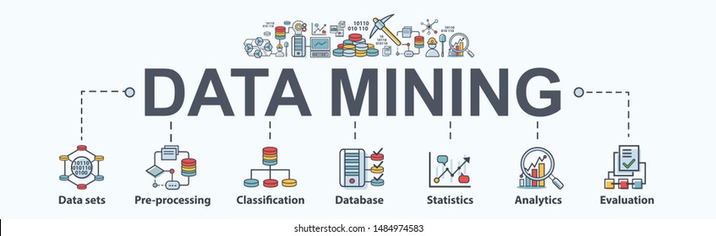
Boyut indirgeme: Gereksiz olan özelliklerin indirgenmesi bir başka deyişle boyut indirgeme pek çok veri madenciliği algoritmasının daha verimli çalışmasını, daha anlaşılabilir bir modelin oluşturulmasını, verilerin daha kolay görselleştirilmesini ve veri madenciliği algoritmaları için gerekli olan işlemci süresi ve hafızasını azaltır.
İyi bir özellik alt kümesi asıl özelliklerden seçilir. Asıl özelliklerin sayısı “d” ise olası alt küme sayısı “2d” olmaktadır. En iyi (veya en kötü) özellikler istatistiksel anlamlılık testleri kullanılarak belirlenir. Bu testler özelliklerin birbirinden bağımsız olduklarını kabul eder.

Slide 10

Veri Sıkıştırma: Veri sıkıştırmada veri kodlama veya dönüşümleri asıl verinin indirgenmiş veya sıkıştırılmış gösterimini elde etmek için uygulanır. Asıl veri herhangi bir enformasyon kaybı olmaksızın sıkıştırılmış veriden tekrar elde edilebiliyorsa o zaman veri sıkıştırma işlemi “kayıpsız” (lossless) olarak nitelendirilir.
Bundan başka asıl verinin gerçeğe yakın bir değeri oluşturulabilirse o zaman veri sıkıştırma kayıplı (lossy) olarak nitelendirilir. Metin verilerin sıkıştırılmasında kullanılan algoritmalar kayıpsız sıkıştırma yöntemleri olmalarına rağmen verinin sınırlı olarak işlenmesine neden olurlar. Bu nedenle daha yaygın ve etkili olan kayıplı yöntemler tercih edilir.

Slide 11
Büyük Sayıların İndirgenmesi : Verilerde yer alan büyük sayların daha küçük şekilleri seçilerek veri hacminin indirgenmesi için uygulanan yöntemlerdir. Veri hacmi parametrik veya parametrik olmayan yöntemler kullanılarak indirgenir. Parametrik yöntemlerde gerçek veri yerine sadece veri parametreleri saklanır ve sıkıştırılan veriyi tahmin etmek için bir model kullanılır. Parametrik olmayan veri indirgeme yöntemlerine histogramlar, kümeleme ve örnekleme gösterilebilir.
Parametrik olan regresyon ve logaritmik doğrusal regresyon modelleri verinin parametrelere dayalı gösterimini oluşturarak verinin indirgenmesinde kullanılabilir. Doğrusal regresyon veriyi bir düz doğruya uydurarak modellerken çoklu regresyon birden fazla özellik vektörü kullanılarak veriye modeller. Logaritmik doğrusal regresyon kesikli çok boyutlu olasılık dağılımları yaklaşımlarını uygular ve kesikli özellikler kümesi için çok boyutlu veri küplerinin her hücresinin tahmin edilmesinde kullanılır.

Slide 12
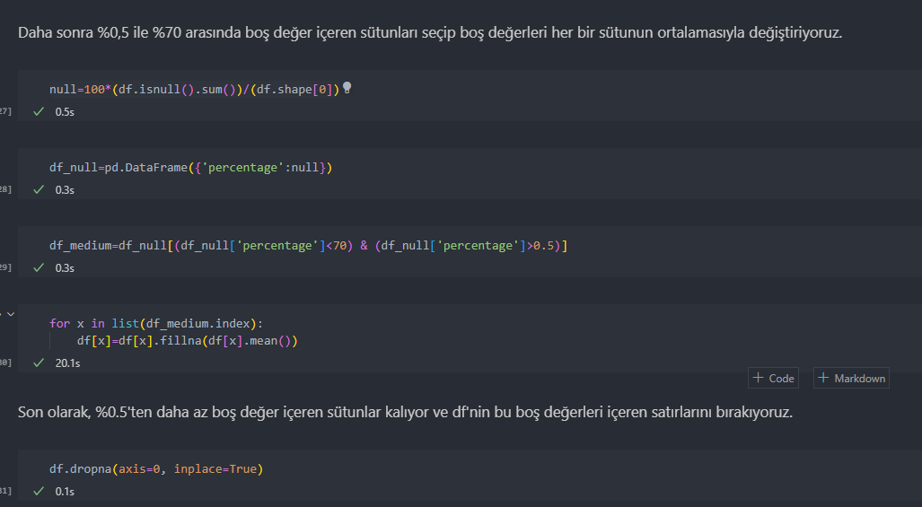
Veri indirgeme örneği

Slide 13
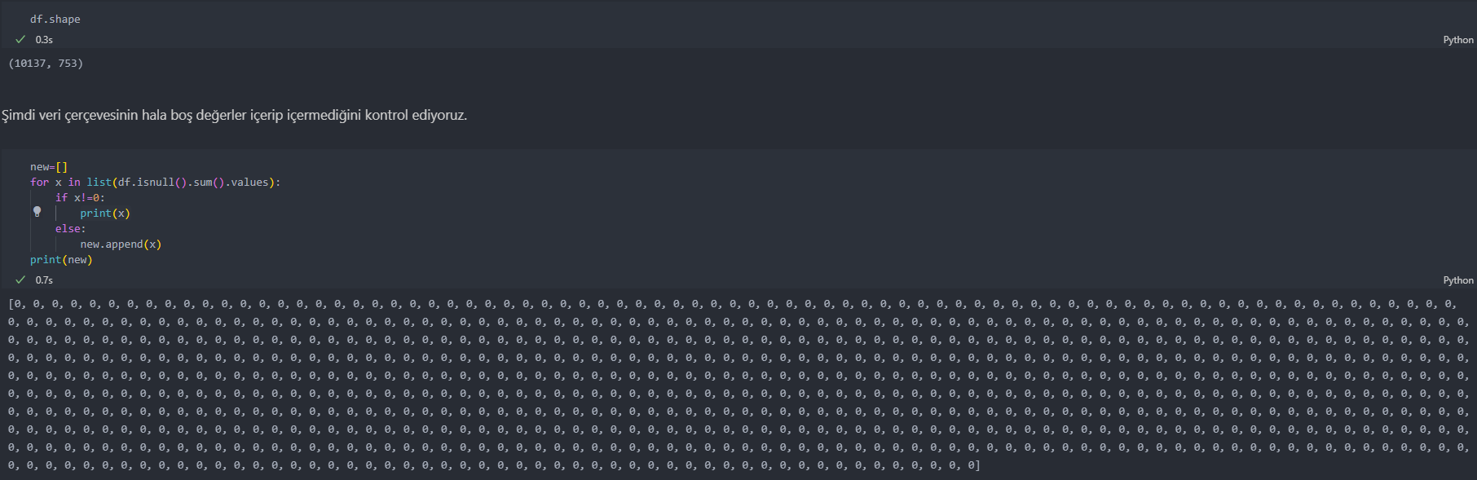
Veri indirgeme örneği

Slide 14
Sonuç
Birbirine çok benzeyen iki verinin elenmesi
Gereksiz zaman kaybının önüne geçmek
Verilerin daha iyi görselleştirilmesini sağlamak
Gereksiz özellik ve gürültülerin elenmesini sağlamak
Veri indirgeme yöntemleri olarak veri küpü birleştirme, boyut indirgeme, veri sıkıştırma ve büyük sayıların indirgenmesi yöntemleri ortaya çıkar
Bu yöntemleri uygulayarak elde ettiğimiz verileri daha temiz bir veri elde etmiş oluruz .

Slide 15
Kaynaklar
Veri Madenciliği dersi (https://ekampus.anadolu.edu.tr)
Veri İndirgeme (https://ab.org.tr/ab13/bildiri/175.pdf)
Veri Madenciliği (http://kergun.baun.edu.tr/20172018Guz/YZ_Sunumlar/Veri_Madenciligi_Fatma_Ilhan.pdf)
http://youtube.com/@bmderslerim

Slide 16
İlginiz için teşekkürler…
Veri Madenciliğine Giriş
http://youtube.com/@bmderslerim
Hazırlayan ve Sunan : Yunus Emre Salcan E-posta : yunusemresalcan@gmail.com
Tarih : 06/01/2023
Sürüm : v1

